Slide 1

HOŞGELDİNİZ
LINUX'TA ROUTING VE QOS YAPISI
Özgür Yazılım ve Linux Günleri
İstanbul Bilgi Üniversitesi
Dolapdere Kampüsü
3 Nisan 2010
Alper YALÇINER
alper.yalciner@gmail.com
<number>/34

Slide 2

3-4 Neden Linux ?
5-16 iproute2
17-33 QOS
<number>/34

Slide 3
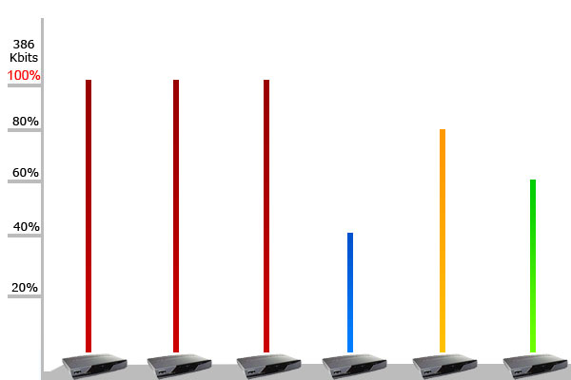
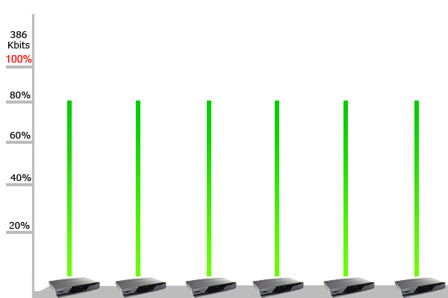
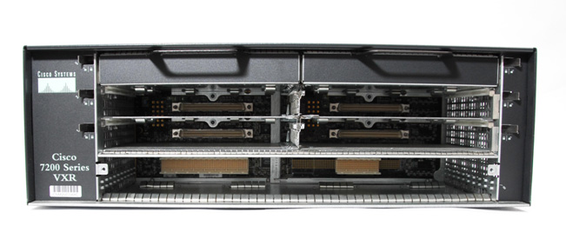

Cisco > Linux LoadBalancer
Upgrade
<number>/34

Slide 4



Ücretli firewall'lar ve Linux
Ücretli bir çok firewall'in web arayüzü linux'a göre oldukça yeteneksizdir.
Buna rağmen ücretli firewall'ların bir çoğu linux üstüne kurulmuştur. Örn : Checkpoint , SnapGear ürünleri.
<number>/34

Slide 5

Iproute2 nedir ?
Temel olarak iproute2 Kernel 2.2 ve üstü linux sistemlerde temel unix network araçlarının yerini almak için tasarlanmıştır.
- ip addres , ip link = ifconfig
- ip route = route
- ip neigh = arp
- ip tunnel = iptunnel
- ip maddr = ipmaddr
- ss = netstat
<number>/34

Slide 6


Neden yeni bir araç ?
* İlkel Araçlar
Değişen ve büyüyen network dünyası , Çoklu Routing katmanları , QOS Loadbalancing ve Tunneling gibi ihtiyaçları doğurarak eski araçları yetersiz ve çağdışı kılmaya başlamıştır.
* Yetenekli Güncel
Iproute2, iptables ile beraber linux günüzdeki bir çok paralı router ve firewall dan çok daha yetenekli hale gelmiştir.
<number>/34

Slide 7

Iproute2 Cisco komut satırı referans alınarak dizayn edilmiştir.
Piyasadaki router ve switch'ler %98 Cisco komut satırı uyumludur.
<number>/34

Slide 8

ip route ile statik routing :
ip route add 9.9.9.1/32 via 2.2.2.1
ip route add 0.0.0.0/0 via 1.1.1.1
Ip adresi eklemek
ip link set eth0 up
ip address add 192.168.1.7/24 dev eth0
ip address show eth0
2: eth0: <NO-CARRIER,BROADCAST,MULTICAST,UP> mtu 1500 qdisc pfifo_fast state DOWN qlen 1000
link/ether 00:a0:d1:3e:28:43 brd ff:ff:ff:ff:ff:ff
inet 192.168.1.7/24 scope global eth0
inet 192.168.1.8/24 scope global secondary eth0
<number>/34

Slide 9

Multiple Routing Tables
( Çoklu Routing Tabloları )
Linux “ip route” ile çoklu routing tablolarını destekler.
Çoklu routing tabloları Main ( Ana ) Routing tablosu hariç , Sanal tablolar yaratarak normal networkler'de yapılandırılması mümkün olmayan routing işlemlerinin yapılmasına olanak sağlar ve yönetim kolaylığı getirir.
* Diğer işletim sistemleri Çoklu Routing tablosu içermez Sadece FreeBSD “setfib” ile kısıtlı kullanım imkanı sağlar
<number>/34

Slide 10
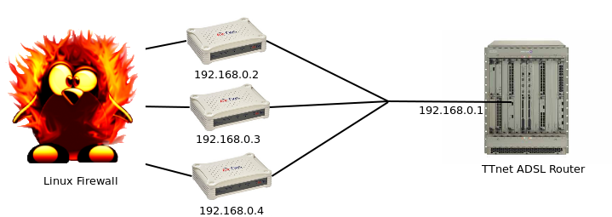
“ip route” ile Çoklu routing tabloları,aynı ip adresine ait birden çok ağ geçidinin farklı arayüzlerle kullanımını mümkün kılar.
<number>/34

Slide 11

Routing Realms ( Routing Alanları, Krallıkları )
Routing Realms bir çok yönden çoklu routing tabloları ile karıştırılsada ana görevleri routing'lerin birbirinden ayrılması değil sınıflandırılmasıdır.
Örneğin : BGP , OSPF , RIP tablolarının sınıflandırılması.
<number>/34

Slide 12

“ip rule” :
“ip rule” routing policie database RPDB ( routing “ kural / ilke “ veritabanı ) içindir . Iproute2 harici standart Unix/linux araçları muadilini içermez.
“ip rule” kısaca kurala dayalı routing'i ( policie routing ) içerir ve çoklu routing katmalarına ( Multiple Routing Tables ) entegre eder.
* “ip rule “ routing kuralları koymaya ve uygulamaya yarar .
<number>/34

Slide 13

“ip neighbour / ip neig” ( Komşu ):
“ip neigh” arp tablosunu ( Mac Adres ) görüntülemeye ve yönetmeye yarar.
Kullanılabilecek argumanlar : add, change, replace, delete, flush ve show (list) .
ip neigh add 10.0.0.3 lladdr 00:11:11:44:4e:fa dev wlan0 nud perm
<number>/34

Slide 14

“ip tunnel “ :
“ip tunnel” basitçe iki veya daha fazla nokta arasında tünel oluşturur ve yönetir, gre veya ipip gibi protokollerde tünel oluşturulabilir.
Gre örneği :
ip tunnel add netb mode gre remote \
195.174.6.140 local 85.8.5.43 ttl 255
ip link set netb up
ip addr add 192.168.2.12/24 dev netb
<number>/34

Slide 15

ss
( Socket Statistics/ Soket İstatistikleri )
“ss” netstat komutuna benzer bir çıktı vererek , linux soket istatistiklerini incelemek için kullanılır . Diğer araçlara göre çok daha fazla TCP ve State “ durum “ hakkında bilgi verir .
Örnekler :
ss -t -a = tüm TCP bağlantılarını görüntüler
ss -x src /tmp/.X11-unix/* = X server e bağlı tüm süreçleri listeler.
ss -o state established '( dport = :ssh or sport = :ssh )' = \
İçeriye veya dışarıya yapılan tüm ssh bağlantıları listeler.
<number>/34

Slide 16

Iproute2 Araçları ( iproute2 tools ):
Iproute2 bir çok araç içersede araçların içeriği hali hazırda ip komutu ile yapılabilen şeylerdir. Araçlar yeni bir özellik kazandırmaktan çok günlük hayatı sadeleştirmek ve kolaylaştırmak için düzenlenmişlerdir.
Araçlardan bazıları :
ctstat Bağlantı durumu
lnstat network istatistikleri ( rtstat yerine )
rtacct /proc/net/rt_acct tarafından toplanılan routing bilgileri
rtmon Routing görüntüleme aracı
<number>/34

Slide 17

Bu resimi koyacak yer bulamadım....
<number>/34

Slide 18

Iproute2 – tc
Traffic Controlling Executable
( Trafik Kontrol İdaresi )
tc linux için QOS ( Quality Of Service / Sunulan hizmet kalitesi ) ve COS ( Class of service / Sunulan hizmet sınıflandırması ) entegrasyonlarını sağlar.
tc qdisc
tc class
tc estimator
tc filter
tc policy
<number>/34

Slide 19

QOS Nedir ?
Ağ İletişimi Hizmet Kalitesi
(Quality of Service)
Kısaca QoS, ağ üzerindeki uygulamaları önceliklendirerek, zaman ve kalite kaybını azaltmayı hedefleyen bir ağ servisidir. Bir ağ bağlantısı üzerinden çalışan, bir trafik veya program türüne öncelik veren çeşitli tekniklere karşılık gelir.
<number>/34

Slide 20


QOS Hakkında Bilinen Genel Yanlışlıklar
* QOS Özgürlüğü kısıtlar.
* QOS gelen ve giden ( Ingress/Egress ) trafiği kontrol edebilir.
* Bant genişliği hız demektir.
* QOS Sadece bant genişliğini sınırlamak içindir.
<number>/34

Slide 21

QOS Gerektiren Hastalık Belirtileri
* Değişken Bant genişliği
* Hizmetlerde Yavaşlama ve/veya Kesinti
* Jitter ( Stress )
<number>/34

Slide 22



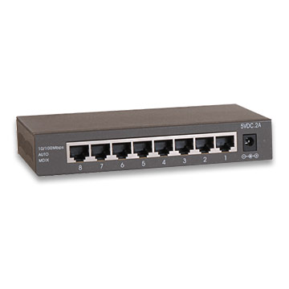

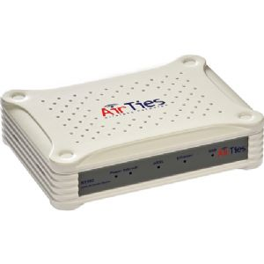


Neden QOS ?
Patron
Sekreter
Darboğaz
Gbit/Switch
4Mbit Adsl
Admin
Sparta
User
SOHO Network Örneği
User
<number>/34

Slide 23

Linux ile Çok kullanılan QOS Algoritmaları
* First In First Out (FIFO)
* Priority queue
* Random Early Detection (RED)
* Generalized RED (GRED)
* Stochastic Fair Queuing (SFQ)
* Token Bucket Flow (TBF)
* Class Based Queue (CBQ) Ve Hierarchical Token Bucket (HTB )
<number>/34

Slide 24
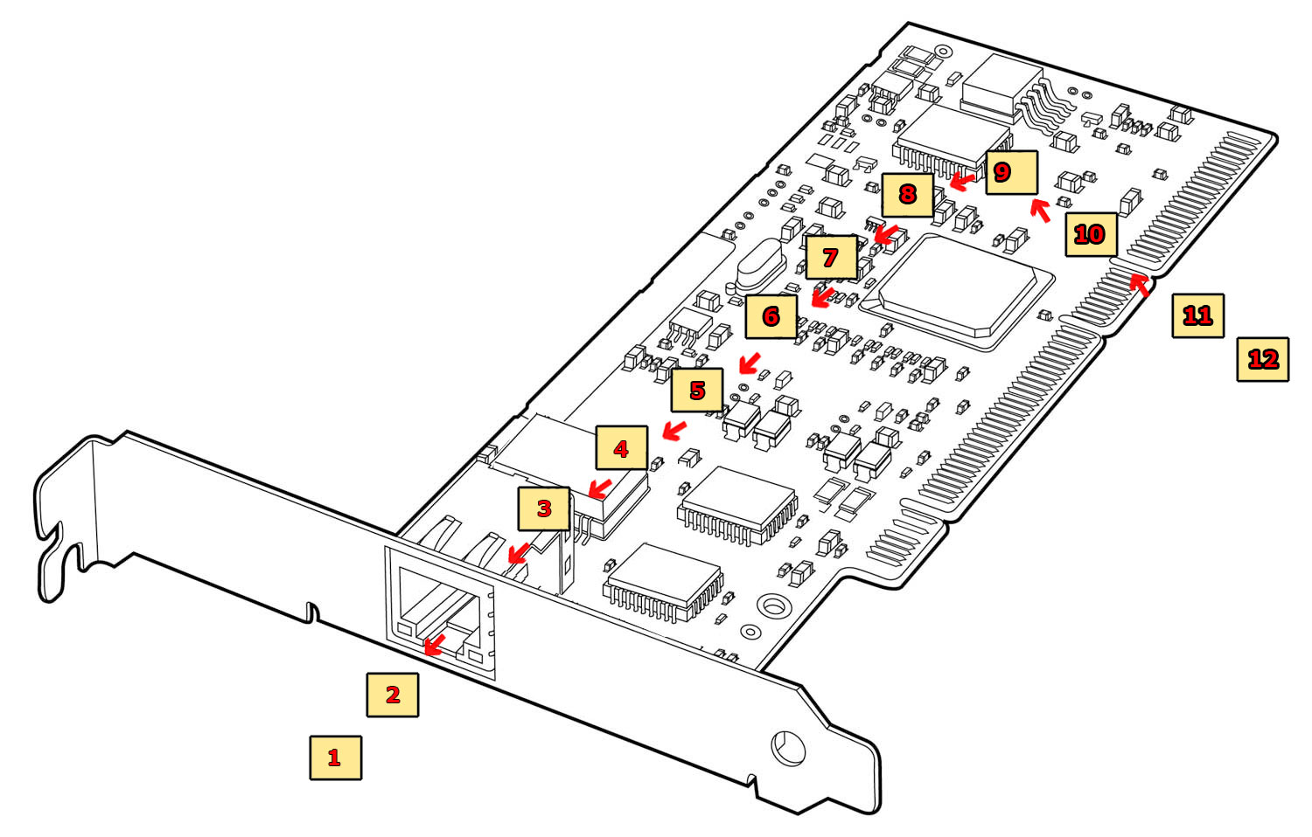
FIFO
( First In First Out / İlk Giren ilk Çıkar )
Jiffies ?
<number>/34

Slide 25

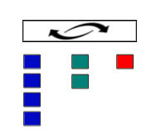
Stochastic Fair Queuing (SFQ)
SFQ : Stochastic Fairness Queuing tcp ve udp bağlantıları eşit olarak dağıtmaya çalışarak tek bir bağlantının tüm hattı bloke etmesini önler. “Adil Sıralama “ olarakta bilinir.
tc qdisc add dev wlan0 root sfq perturb 10
tc, wlan0 device i için qdisc ekle sfq için root olsun dağıtımı 10 saniyede bir yeniden düzenle.
<number>/34

Slide 26
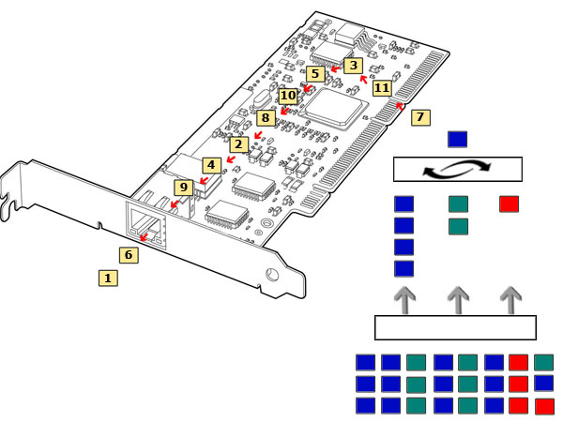

Priority Queue
Paketlere öncelik vererek istenilen paketlerde gecikmeyi minumum a indirmeyi hedefler.
<number>/34

Slide 27
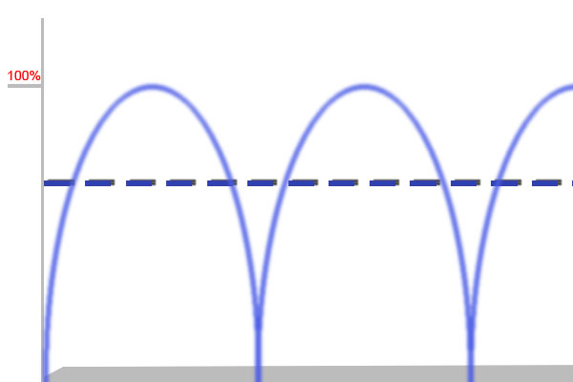
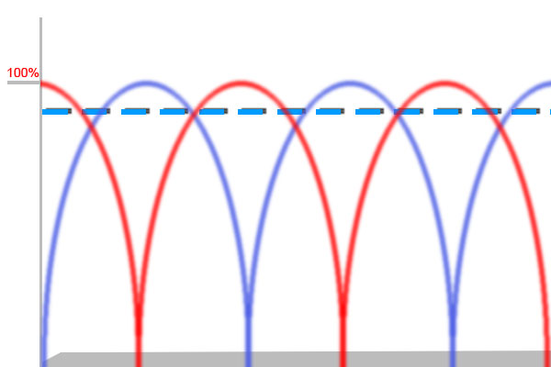
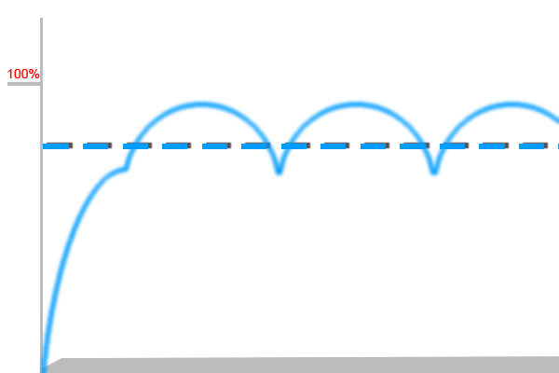
RED ( RANDOM EARLY DEDECTION )
Aşırı yükte network üzerinde oluşacak kuyrukta paketlerin düşürülmesinin önceden kontrolünü sağlar.
<number>/34

Slide 28
Generalized RED (GRED)
RED algoritmasının değişik threshold ( Eşik değerleri ), Atanabilen şeklidir. Cisco WRED ( Weighted RED )'e tekamül eder.
Servis | Paylaşım | Gecikme (MS ) | Paket Uznlğ. | Düşürme İht.
VoIP | %3 | 20 | 128 | N/A
DNS | %2 | 50 | 256 | N/A
SQL | %20 | 100 | 1024 | %1
WWW | %40 | 100 | 512 | %4
FTP | %20 | 100 | 1024 | %4
UDP ( Diğer ) | %10 | 50 | 1024 | N/A
Diğer | %5 | 100 | 1024 | %4
<number>/34

Slide 29
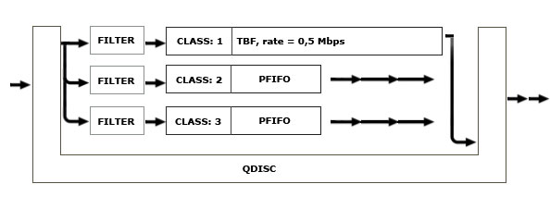
Token Bucket Flow (TBF)
TBF basitce bir internet bağlantısını yavaşlatmak istiyorsak seçebileceğimiz en iyi yoldur. TBF nin diğer queue lere göre en büyük avantajı cpu ve ram dostu olmasıdır.
<number>/34

Slide 30

ECN Nedir ?
Explicit Congestion Notification (ECN – Kesin Tıkanıklık duyurusu ) RED ile paketleri düşürmek yerine bir sonraki noktaya ( Router / Firewall ) haber vermek için kullanılır.
<number>/34

Slide 31
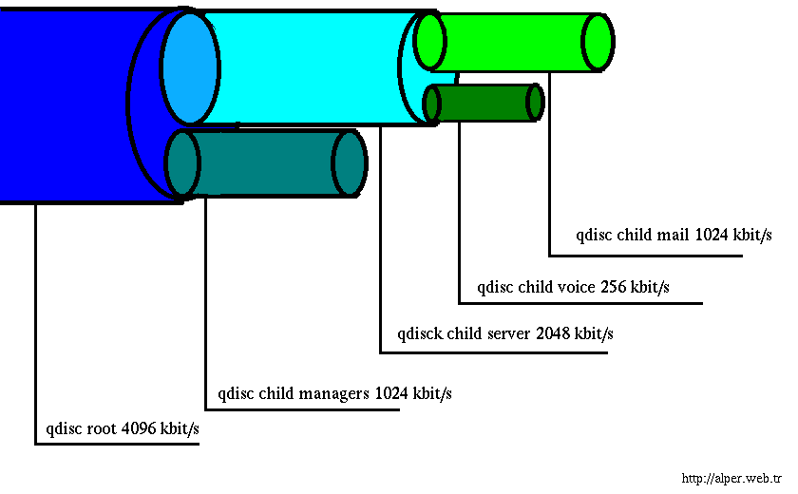
Class Based Queue (CBQ) & Hierarchical Token Bucket (HTB )
HTB ve CBQ bize link sharing yani bant genişliği yönetimi yapmamızı sağlayan bir queuing disiplinidir. kısaca interetimizi servislerimiz veya istemcilerimiz arasında bant genişliği olarak paylaştırmamızı sağlar.
Tüm linux dökümanları ( Hatta CBQ kodunu yazan Alexey N. Kuznetsov ) , HTB nin linux da daha iyi çalıştığını belirtmişlerdir. Ama bazı uygulama ve benchmark'larda CBQ daha iyi sonuç verebilmektedir.
<number>/34

Slide 32
İptables , Network cihazları iproute2
Iproute2 ile diğer network araçları arasında haberleşmeyi sağlamak için en çok kullanılan yöntemler.
1 . iptables fwmark,mark target
2 . iptables Classify target
3 . TOS ve DSfield
<number>/34

Slide 33


Linux Versus *BSD
Linux | BSD
Daha fazla Sistem kaynağı tüketir. | Çok az sistem kaynağı ile kararlı çalışır
Çoklu routing tabloları destekler. | Çoklu routing tabloları gelişme aşamasında
Aşırı yetenekli | Gerektiğince yetenekli
Bir çok paralı üründe kullanılır | Paralı ürünlerde rastlanmaz veya nadir rastlanır
Yapılandırması ve yönetilmesi zordur | Son derece basit ve tek yerden yönetim.
<number>/34

Slide 34

TEŞEKKÜRLER
Özgür Yazılım ve Linux Günleri
İstanbul Bilgi Üniversitesi
Dolapdere Kampüsü
3 Nisan 2010
Alper YALÇINER
alper.yalciner@gmail.com
<number>/34

